Slide 1
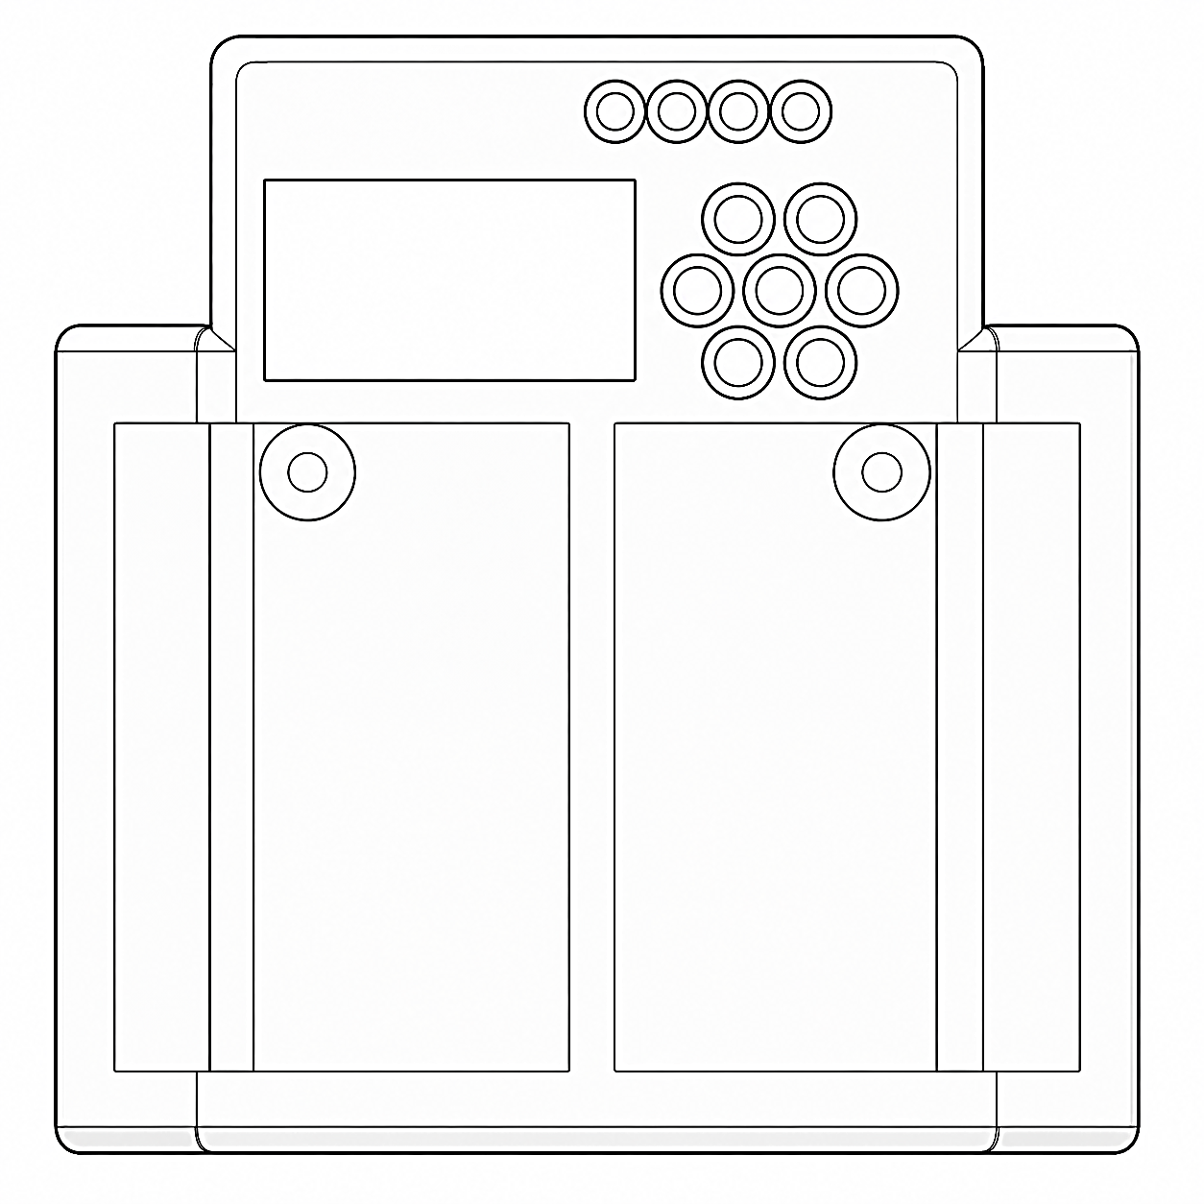
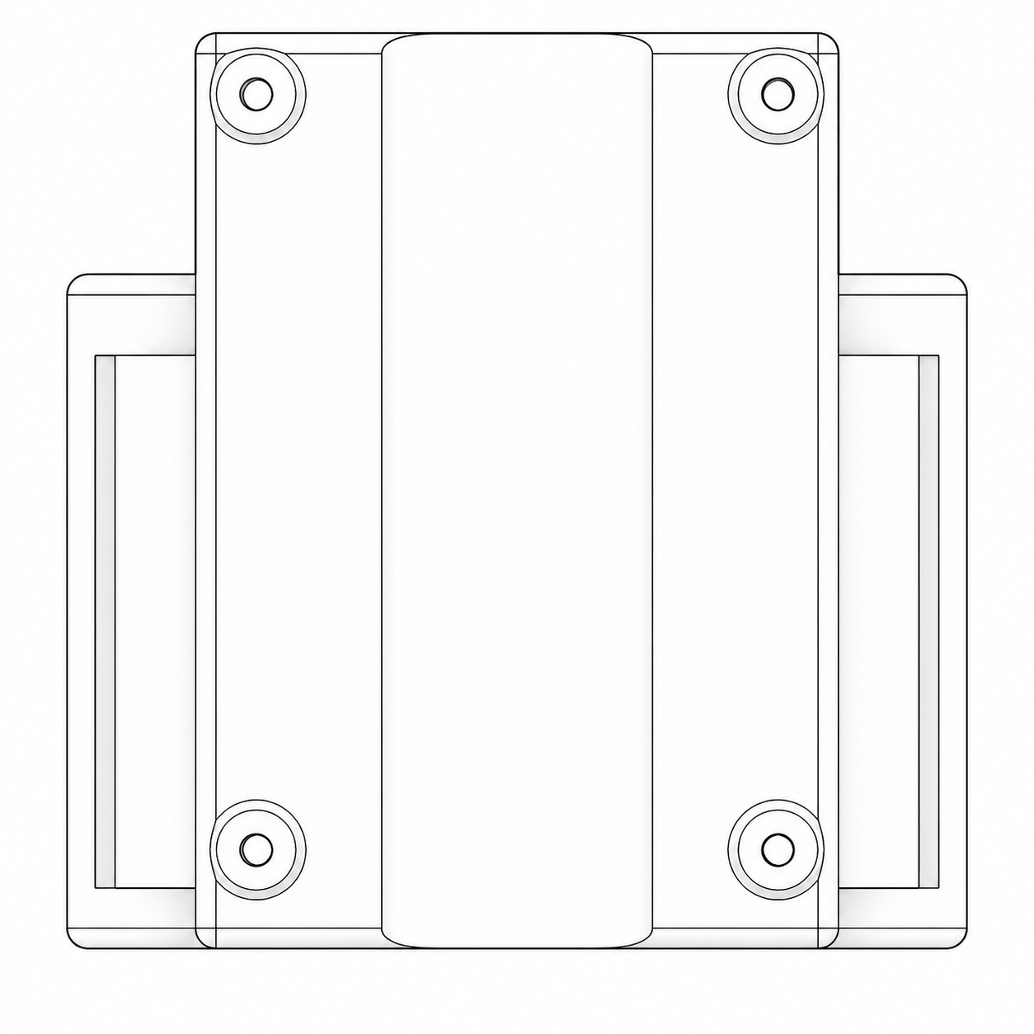
取扱説明書

Slide 2
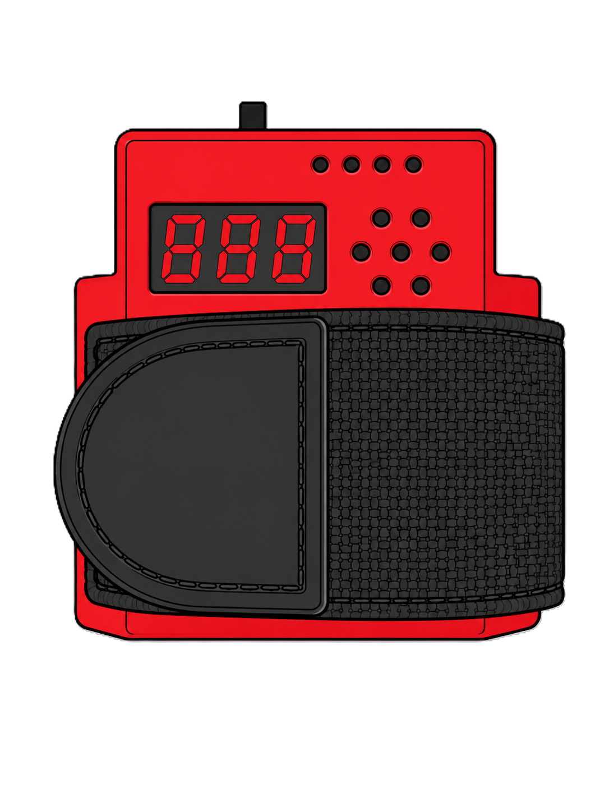
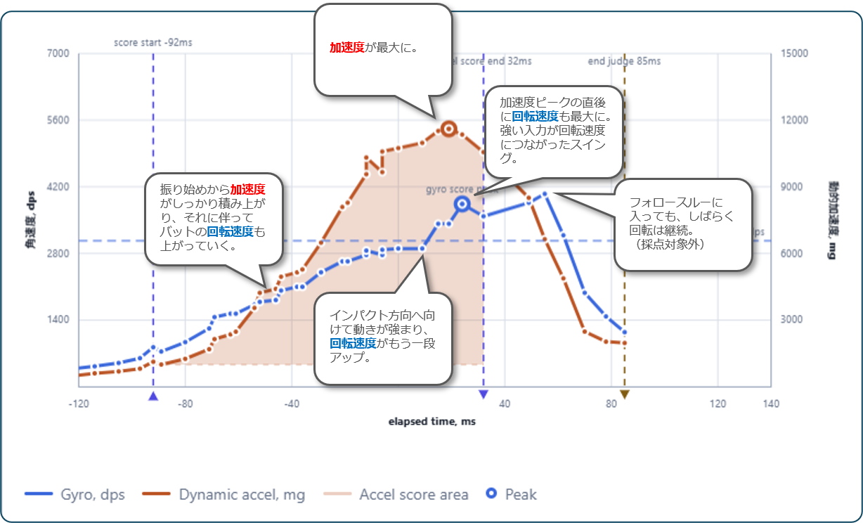
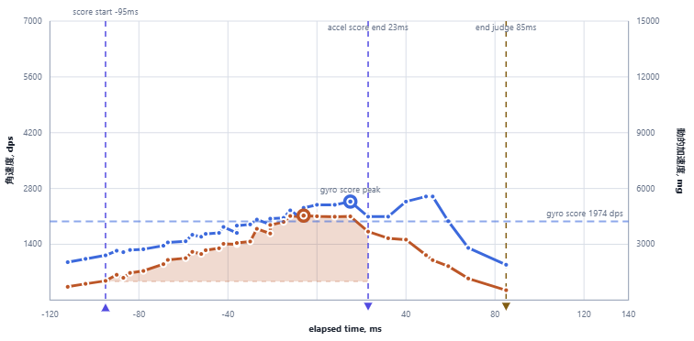
仕組み
本体に内蔵されたセンサーで、スイング中の2つの動きを読み取ります。
1. 加速度
どれだけ力強くバットを動かしたか
2. 回転速度
どれだけ速くバットが回ったか
スコアは、強い加速度がどれだけ続いたかと、
スイング中の回転速度の高さをもとに計算しています。
高得点は、力強く、速く、しっかり振れたスイングの目安です。
※スコアは本格的な計測値ではなく、同じバット・同じ取り付け位置での自己比較用です。
少年野球用 素振り練習補助装置
例）751点のスイング
子ども達が素振りを「続けたくなる」ための小型デバイスです。 いつものバットに取り付けて素振りすることで、スイングを100～999点のスコアで見える化します。
専用の記録アプリと合わせて使うことで素振り練習をゲーム化し、楽しみながら継続することをサポートします。
329点のスイング

Slide 3
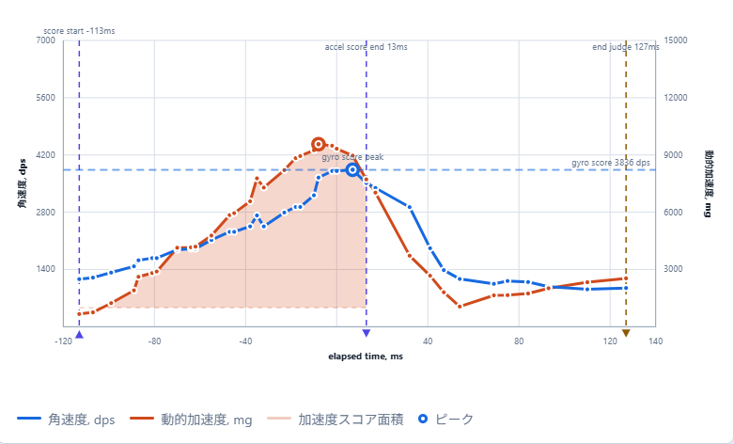
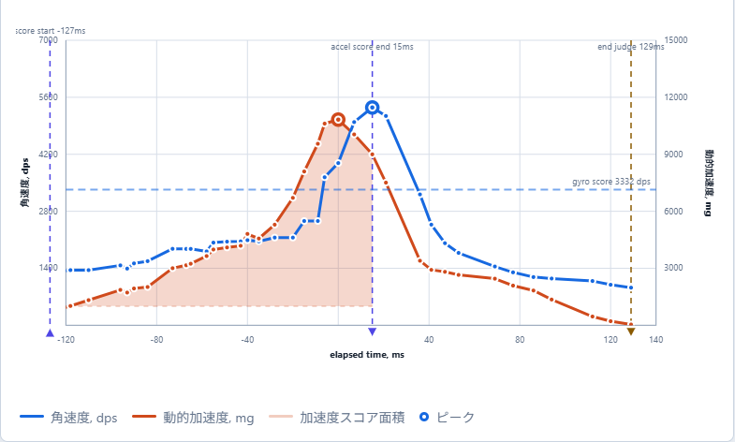
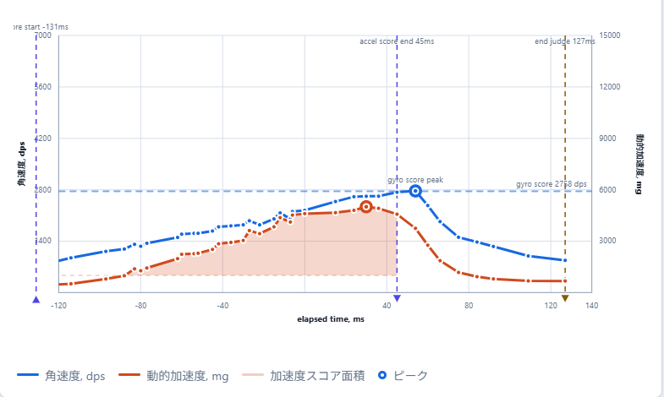
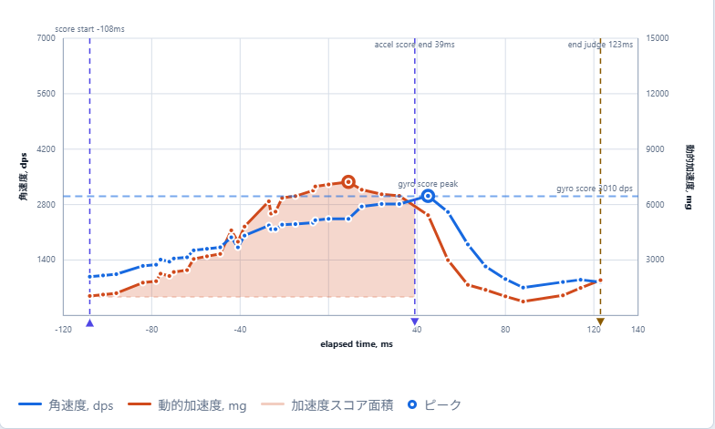
スコア＝757点
振り始めからどんどん加速し、ピークを迎えた直後に回転速度も最大に達している。 加速の強さ、加速の継続時間が十分で、その勢いでバットを回転させているのでヘッドスピードはかなり早いと想定される。
加速度が高い割に回転速度は抑えられており、加速エネルギーはすべて回転に向かわず「並進（レベルスイング）」の区間がある。
高得点。
スコア＝680点
加速度のピークはかなり高いが、立ち上がりが遅く、スイングの終盤で瞬間的に加速しただけでヘッドスピードはそんなに早くないと想定される。 それほど加速していない状態から急激に回転速度があがっており、加速がすべて回転に使われていることから「その場で小さくバットを回転させただけ」に見える。 典型的な「手振りスイング」。
スコア＝470点
加速が弱く、長く続いている割にはピークが低い。 力を抜いてゆっくり振ったスイング。
スコア＝655点
加速は十分に継続しているが、回転速度がそれについてきていない。
「加速しているにも関わらず回転していない」は典型的な「ドアスイング」。 身体からバットが離れて回転の中心が大きく動いていると想定される。

Slide 4
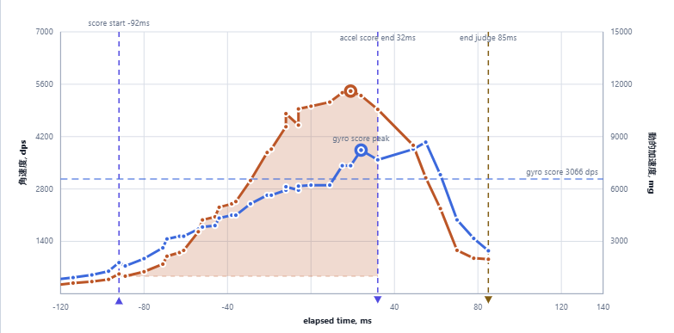

加速度が最大に。
加速度ピークの直後に回転速度も最大に。
強い入力が回転速度につながったスイング。
振り始めから加速度がしっかり積み上がり、それに伴ってバットの回転速度も上がっていく。
フォロースルーに入っても、しばらく回転は継続。
（採点対象外）
装置内部では、
の面積と
の高さ
を元にスコアを算出しています。
インパクトへ向けて動きが強まり、
回転速度がもう一段アップ。

Slide 5
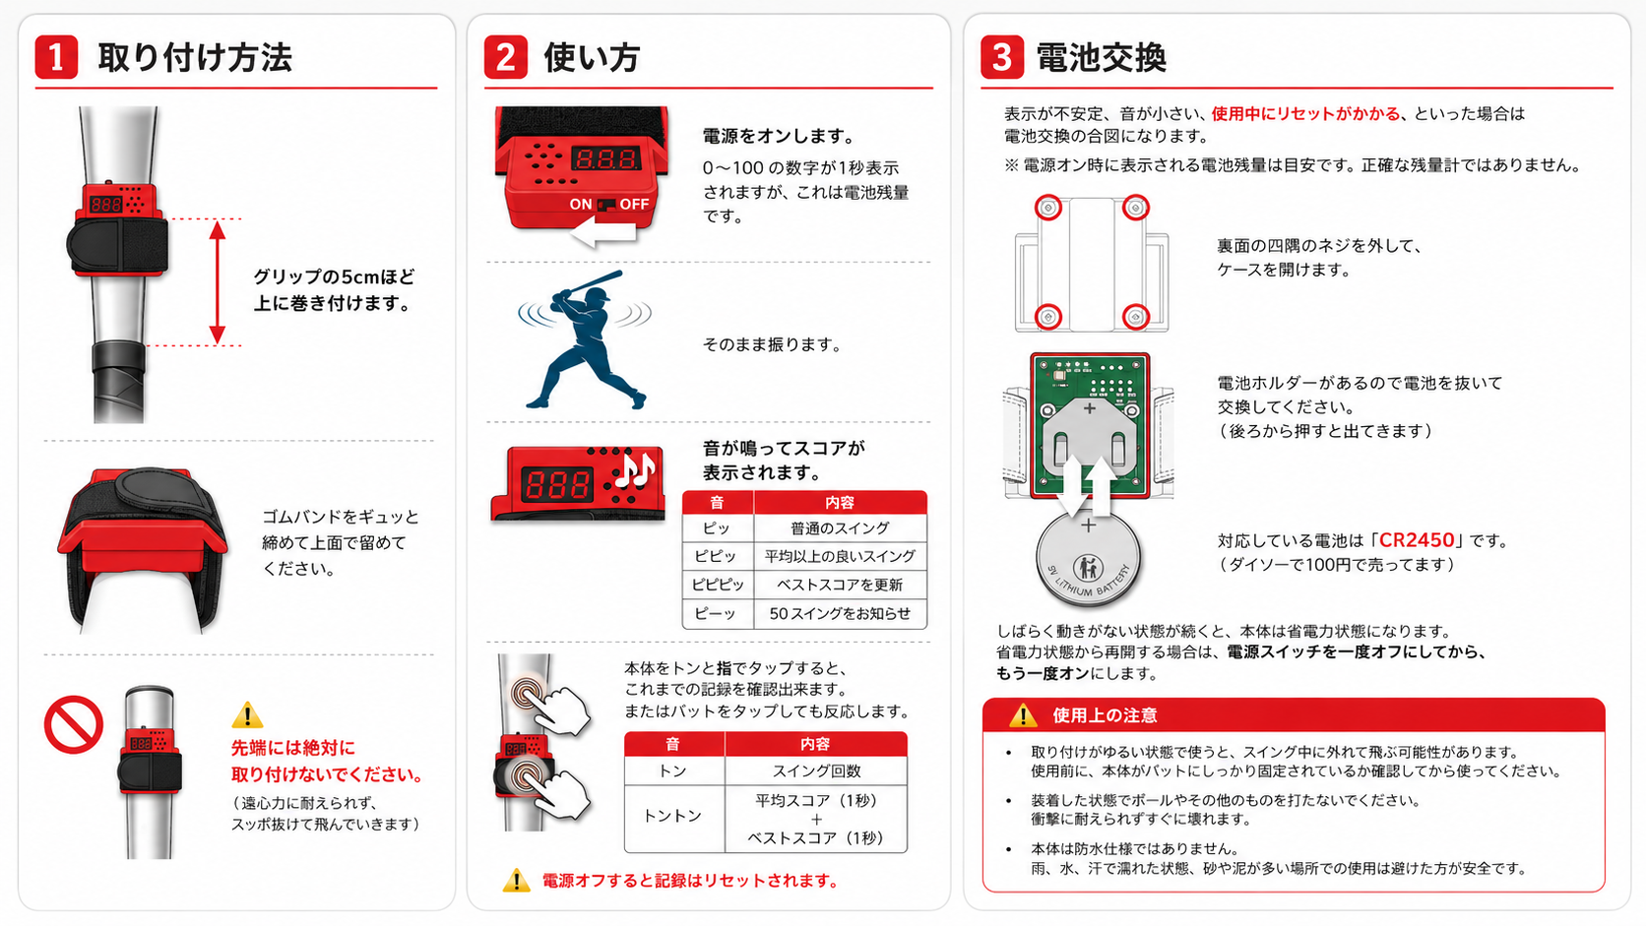
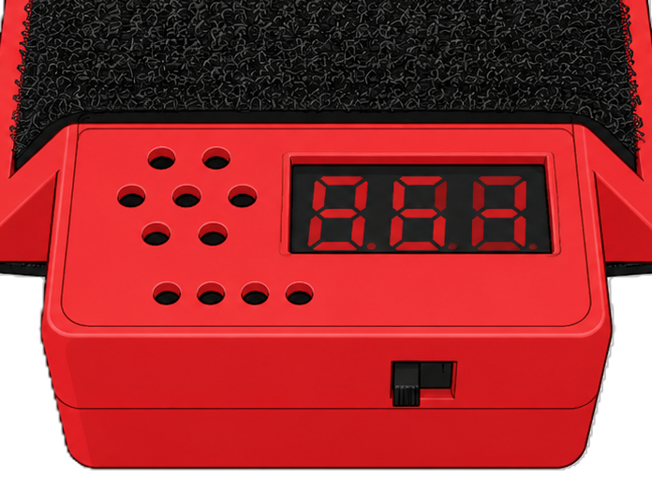
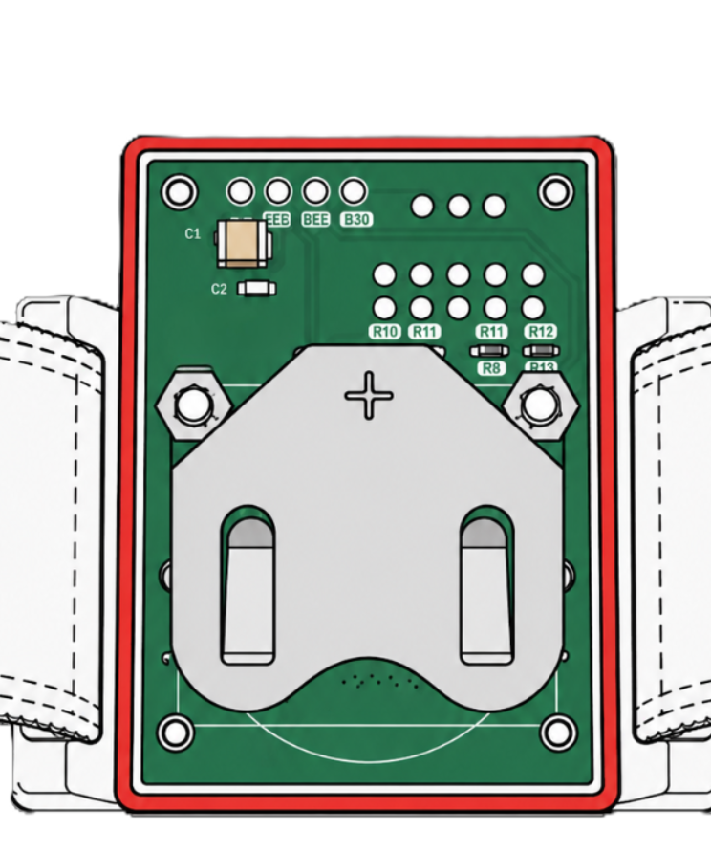
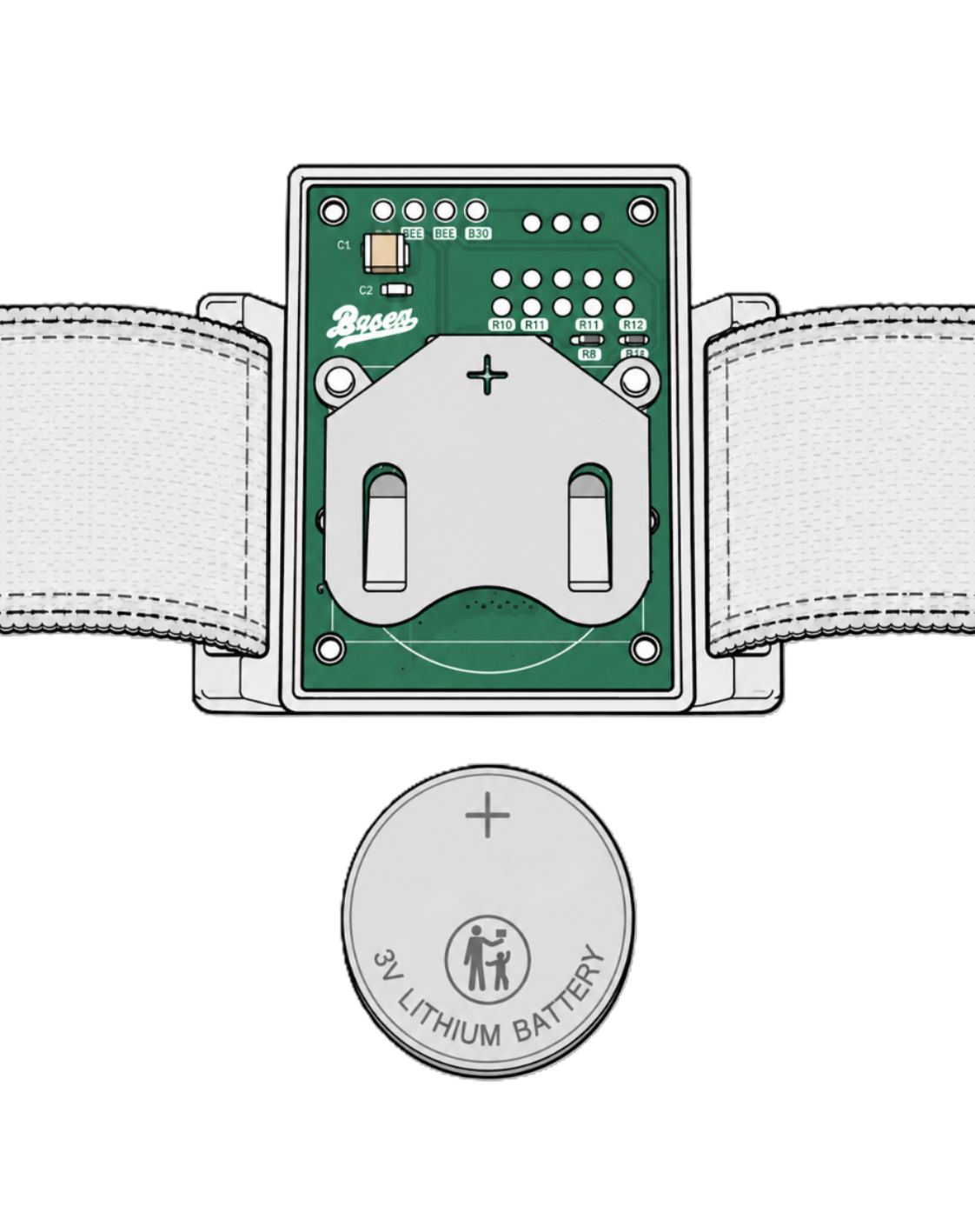
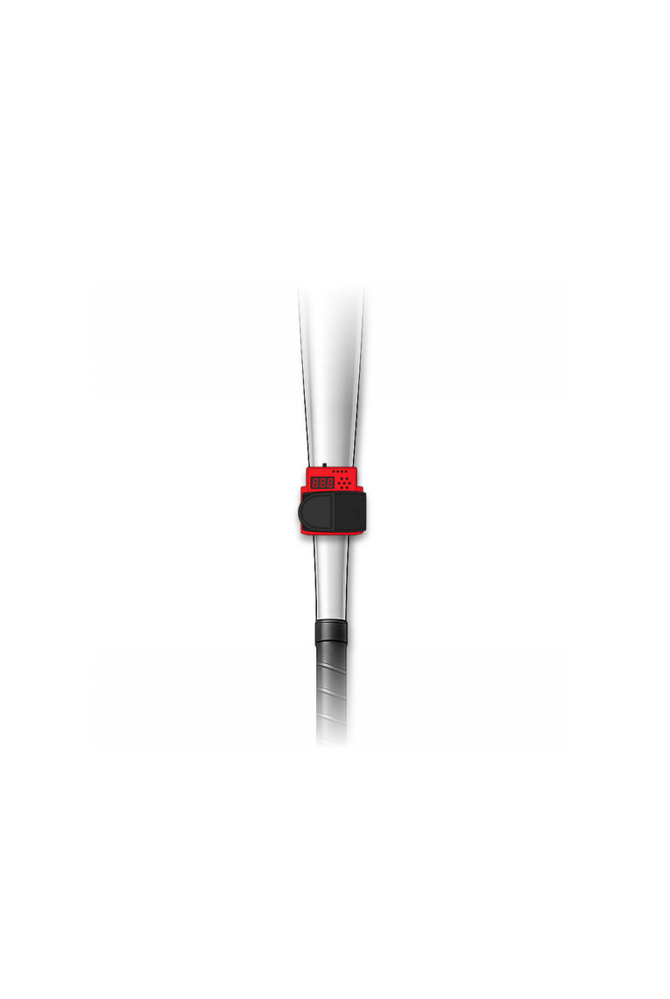
ON
OFF
しばらく動きがない状態が続くと、本体は省電力状態になります。
再開する場合は、電源スイッチを一度オフにしてから、もう一度オンにします。

Slide 6
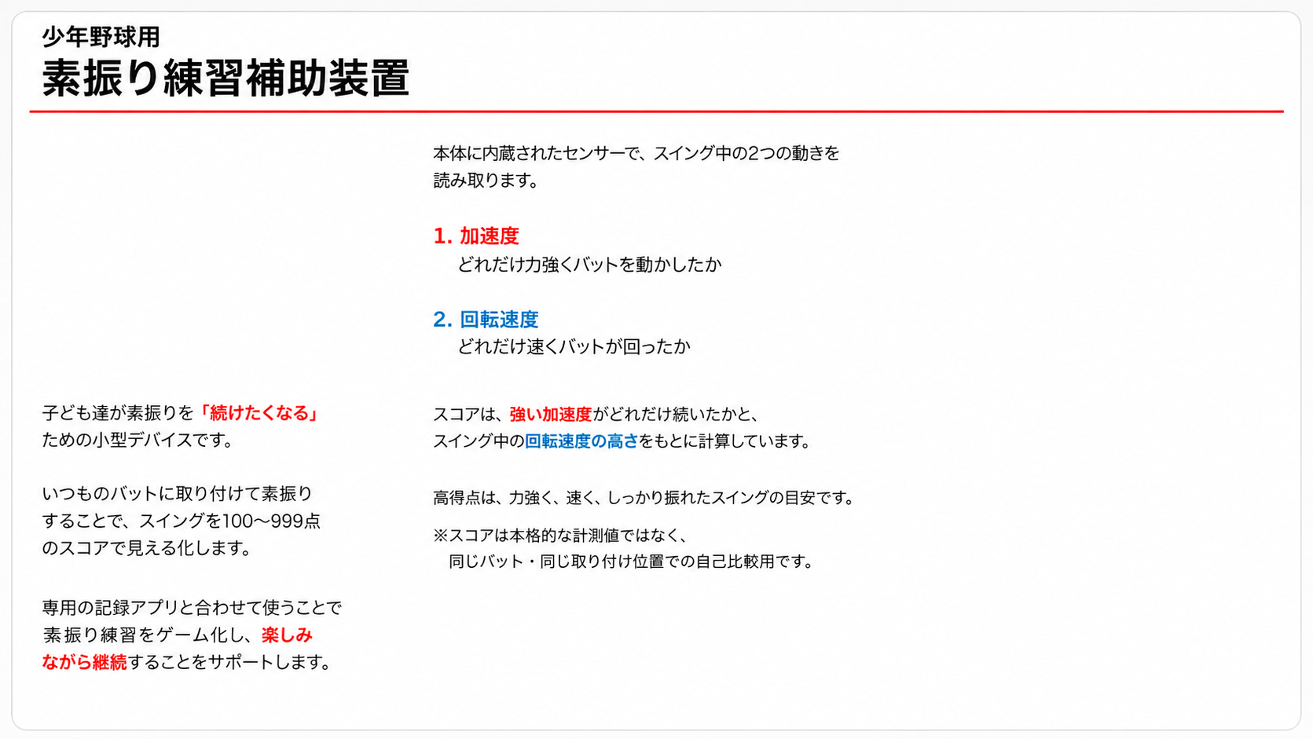
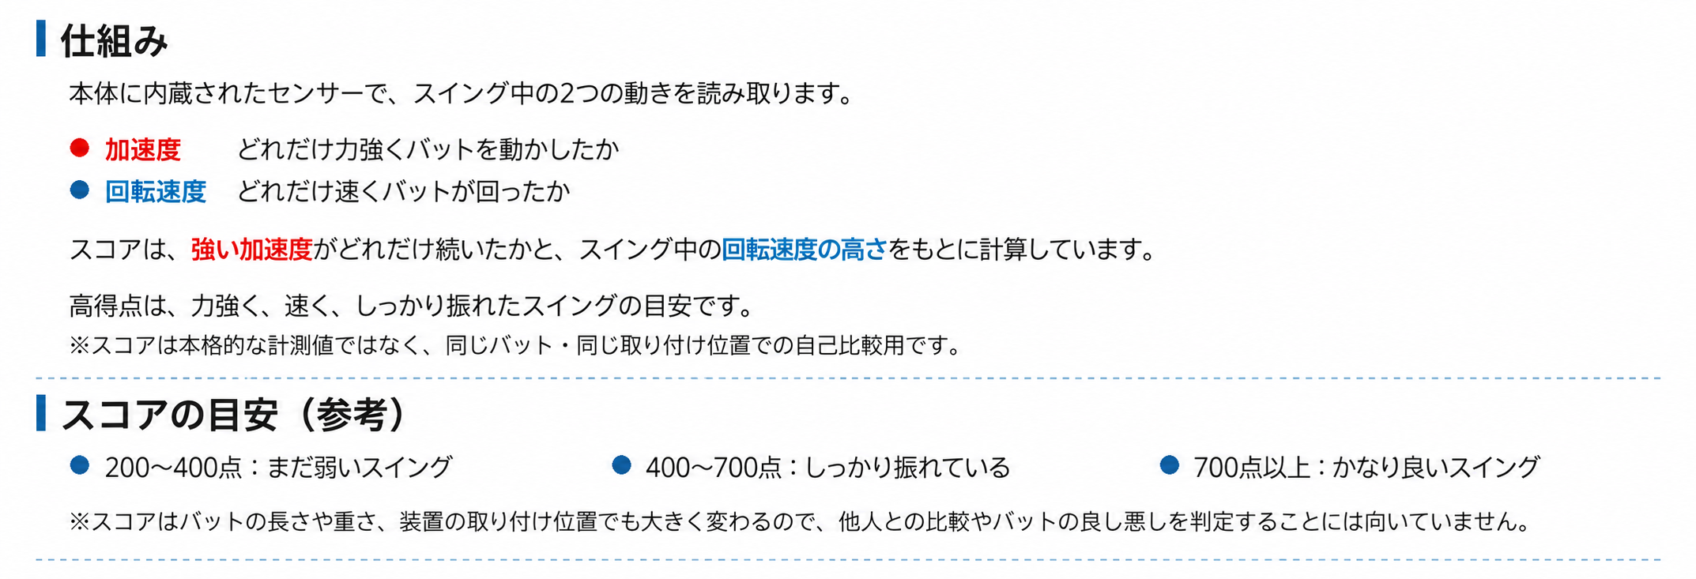
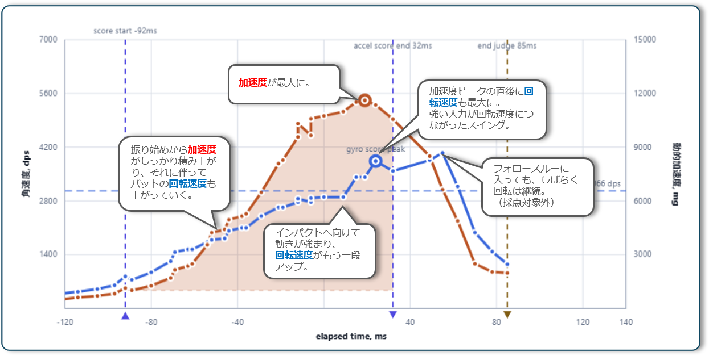
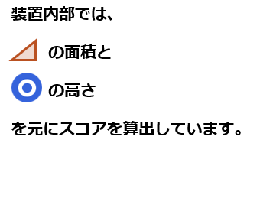
例）751点のスイング
例）325点のスイング
ピークが低く、立ち上がりも遅い「キレのない」 スイング。

Slide 7
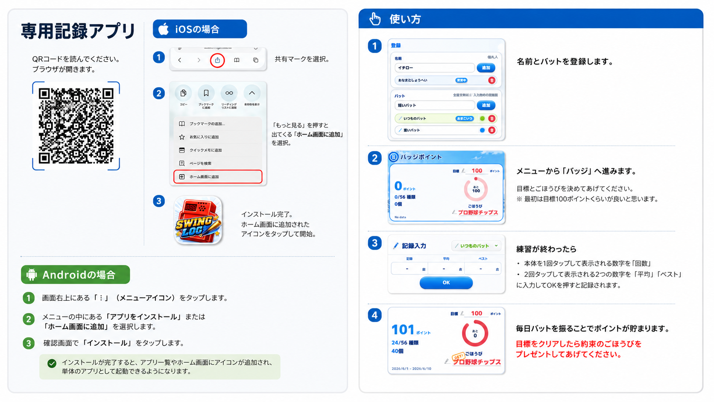
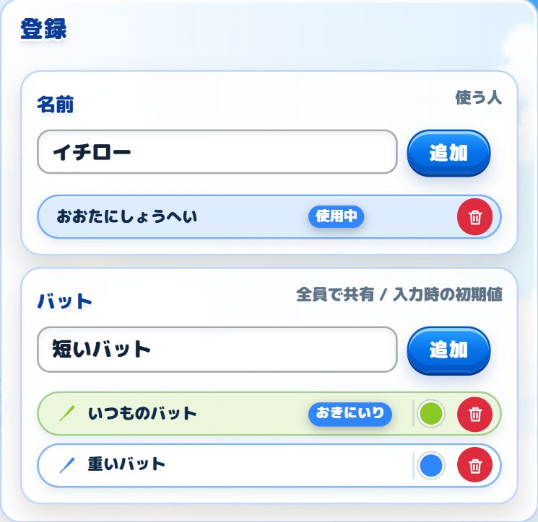
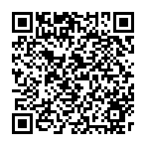
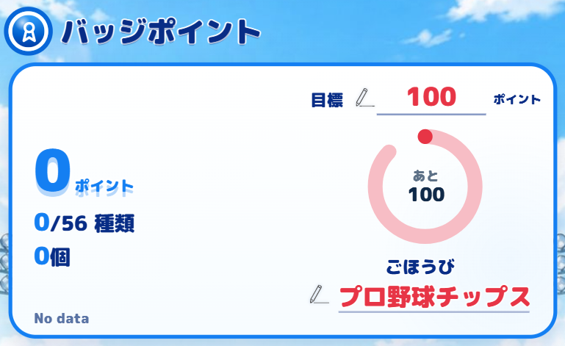
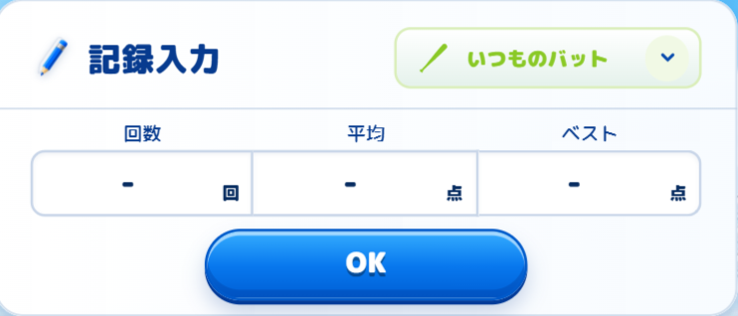
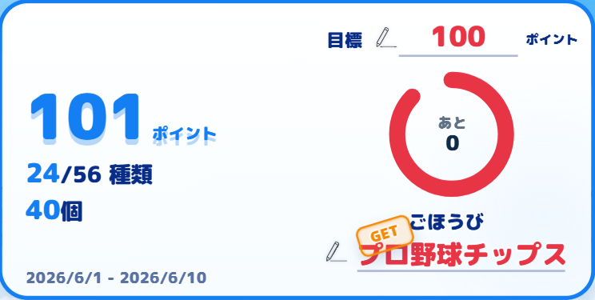

Slide 8
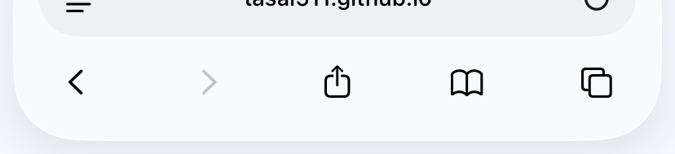
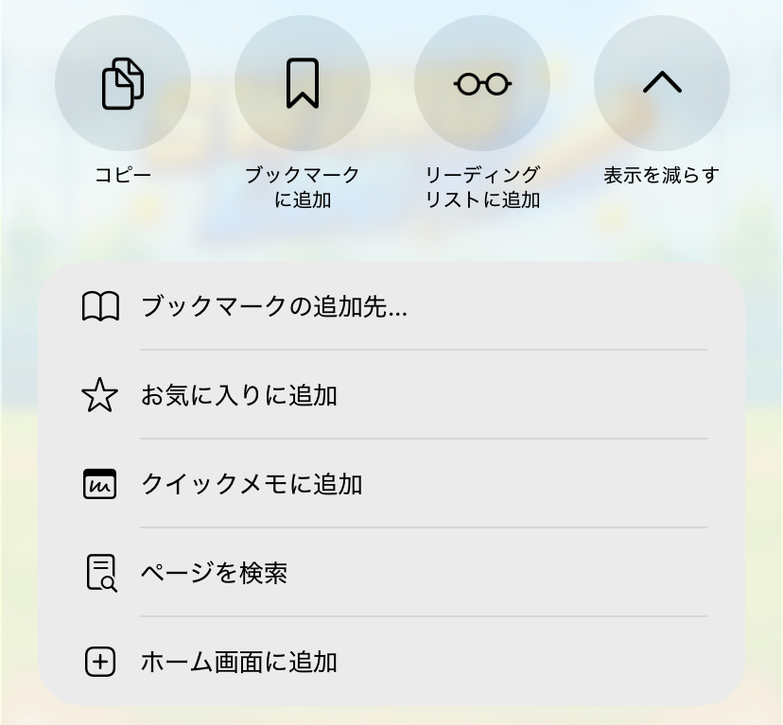
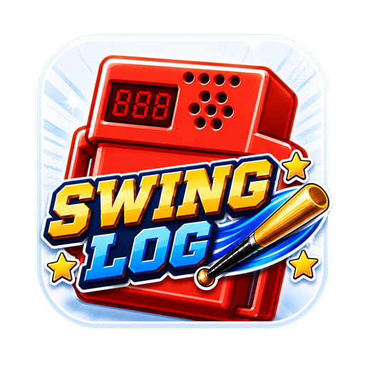
専用記録アプリ
iOSの場合
使い方
共有マークを選択。
名前とバットを登録します。
QRコードを読んでください。ブラウザが開きます。
「もっと見る」を押すと出てくる「ホーム画面に追加」を選択。
メニューから「バッジ」へ進みます。 目標とごほうびを決めてあげてください。 ※ 最初は目標100ポイントくらいが良いと思います。
インストール完了。 ホーム画面に追加されたアイコンをタップして開始。
Androidの場合
練習が終わったら
・ 本体を1回タップして表示される数字を「回数」
・ 2回タップして表示される2つの数字を「平均」「ベスト」 に入力してOKを押すと記録されます。
画面右上にある 「︙」（メニューアイコン） をタップします。
メニューの中にある 「アプリをインストール」 または 「ホーム画面に追加」 を選択します。
確認画面で 「インストール」 をタップします。
インストールが完了すると、アプリ一覧やホーム画面にアイコンが追加され、単体のアプリとして起動できるようになります。
毎日バットを振ることでポイントが貯まります。 目標をクリアしたら約束のごほうびをプレゼントしてあげてください。

Slide 9
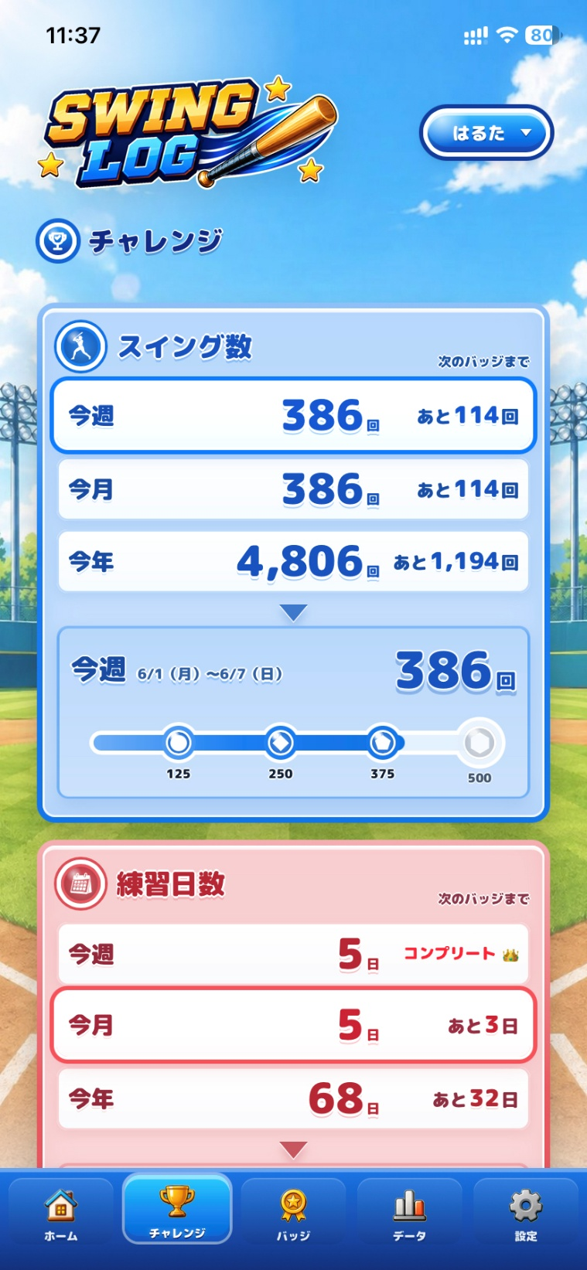
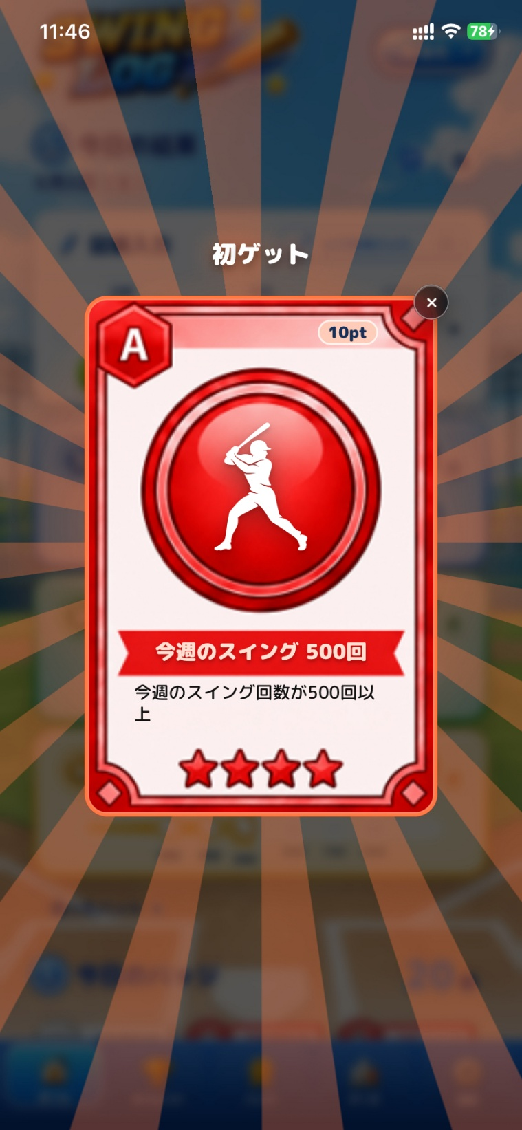
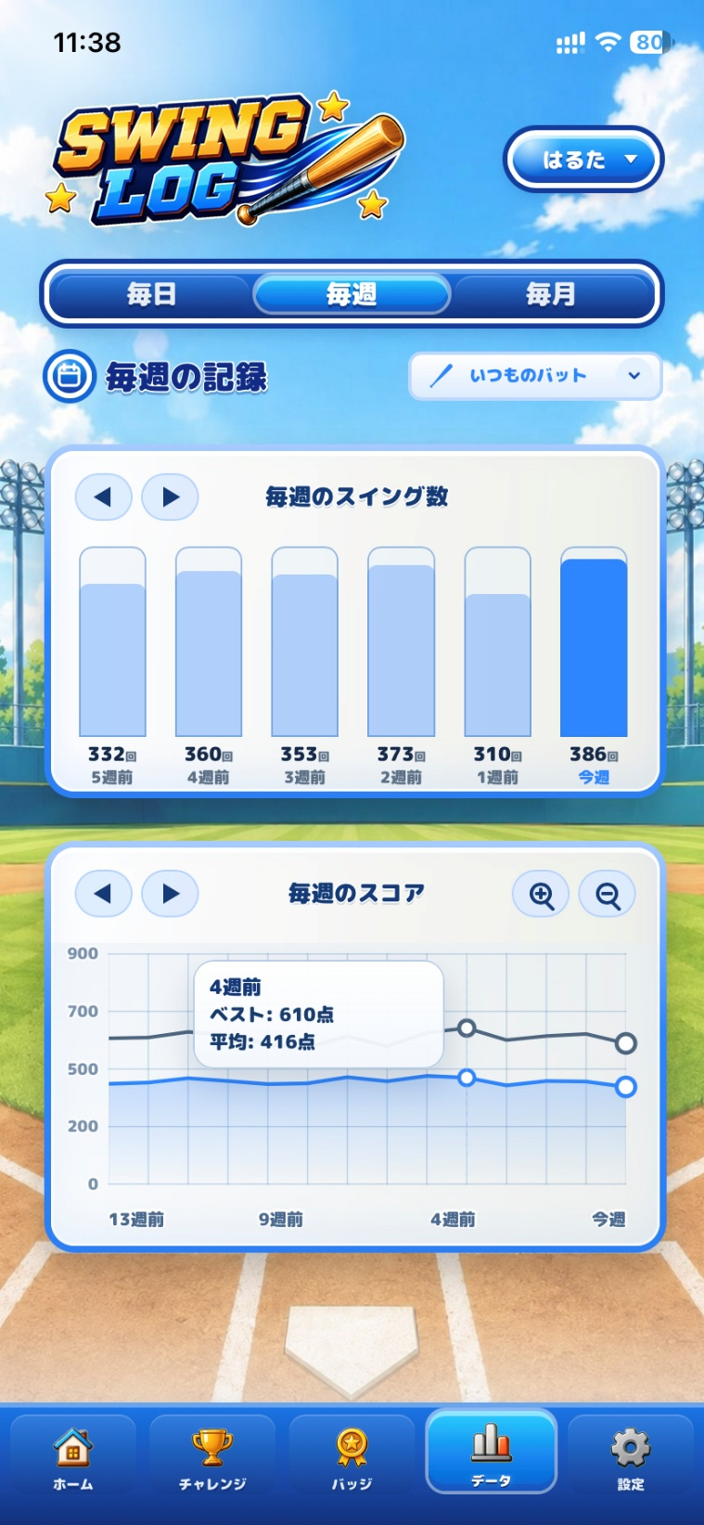
素振りの強さを採点する装置
本体に内蔵されたセンサーでスイング中の2つの動きを読み取り、100～999点のスコアで採点します。
● 加速度 どれだけ力強くバットを動かしたか
● 回転速度 どれだけ速くバットが回ったか
強い加速がどれだけ続いたかと、回転速度の高さをもとに計算しています。
スコアの目安（参考）
● ～400点： まだ弱いスイング ● 400～700点： しっかり振れている ● 700点～： かなり良いスイング
例）751点のスイング
例）325点のスイング
⚠️ 注意
本格的な計測器ではなく、あくまで玩具です。
スコアはバットの長さ（重さ）や取り付け位置で大きく変わるので、他人との比較やバットの良し悪しを判断することには向いていません。
おまけ： 専用記録アプリ
毎日の記録を入力することで
スイング回数
スコア（平均・ベスト）
練習日数
を集計し、実績に応じたポイントを獲得できるゲーム風アプリです。

Slide 10
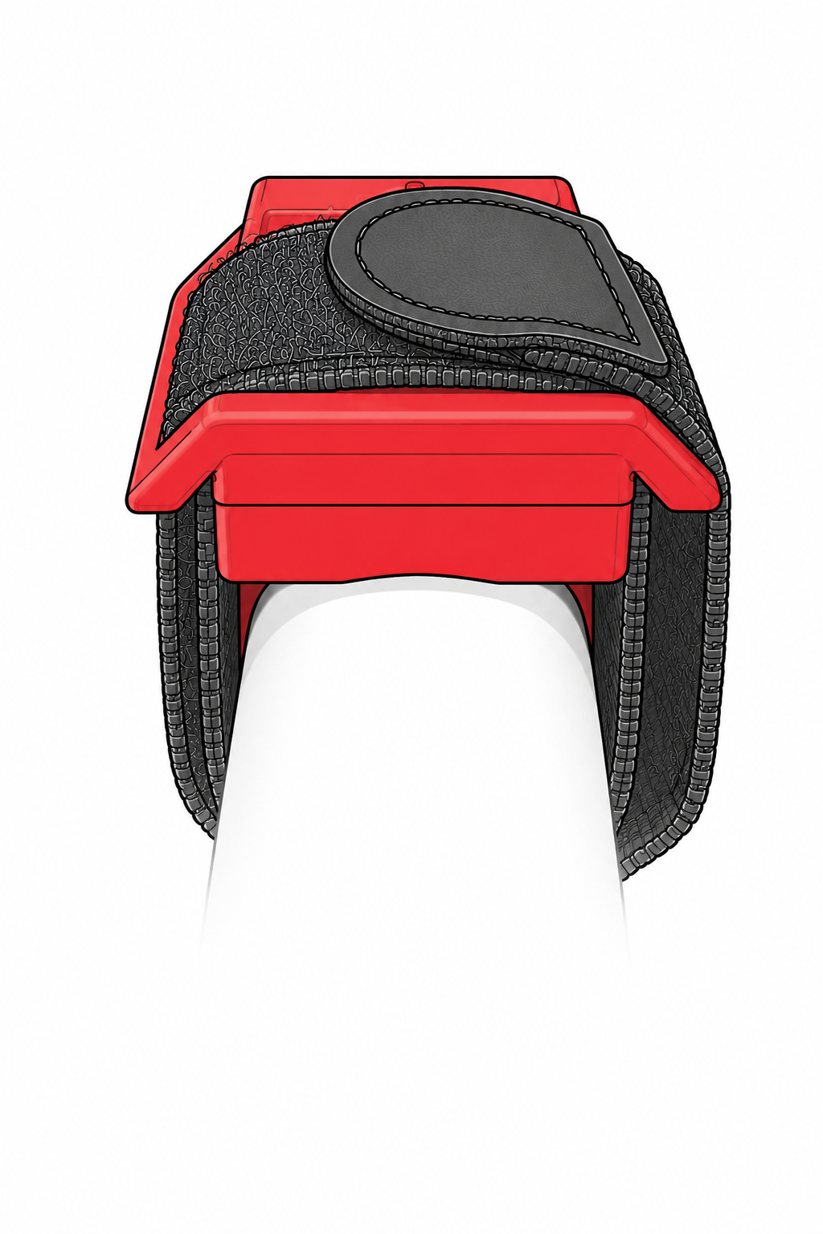
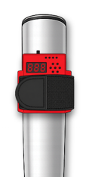

取り付け方法
グリップの5cmほど上に巻き付けます。
ゴムバンドをギュッと締めて上面で留めてください。
⚠️先端には絶対に取り付けない。 遠心力に耐えられず、スッポ抜けて飛んでいきます。
使い方
1
2
3
4
ON
OFF
電源をオンします。
電池残量（～100）が1秒表示されます。
そのまま振ります。
音が鳴ってスコアが 表示されます。
本体（またはバット）を 指でタップすると、これまでの記録を確認出来ます。
ピッ | 普通のスイング
ピピッ | 平均以上のスイング
ピピピッ | ベストスコアを更新
ピーッ | 50スイングをお知らせ
トン | スイング回数
トントン | 平均スコア（1秒） ↓ ベストスコア（1秒）
⚠️電源オフすると記録はリセットされます。
※ しばらく動きがない状態が続くと、本体は省電力状態になります。
再開する場合は、電源スイッチを一度オフにしてから、もう一度オンにします。
⚠️ 使用上の注意
取り付けがゆるい状態で使うと、スイング中に外れて飛ぶ可能性があります。 使用前に、本体がバットにしっかり固定されているか確認してから使ってください。
装着した状態でボールやその他のものを打たないでください。衝撃に耐えられずすぐに壊れます。
本体は防水仕様ではありません。雨、水、汗で濡れた状態、砂や泥が多い場所での使用は避けた方が安全です。
電池交換
表示が不安定、音が小さい、使用中にリセットがかかる、といった場合は電池交換の合図になります。
※ 電源オン時に表示される電池残量は目安です。正確な残量計ではありません。
1
2
電池ホルダーがあるので電池を抜いて交換してください。 （後ろから押すと出てきます）
裏面の四隅のネジを外して、ケースを開けます。
対応している電池は「CR2450」です。 （ダイソーで100円で売ってます）

Slide 11


専用記録アプリ：インストール方法
1
共有マークを選択。
1
QRコードを読んでください。​ ブラウザが開きます。​
画面右上にある 「︙」（メニューアイコン） をタップします。
メニューの中にある 「アプリをインストール」 を選択します。
確認画面で 「インストール」 をタップします。
2
2
「もっと見る」を押して 「ホーム画面に追加」
を選択。
3
インストール完了。 ホーム画面に追加されたアイコンをタップして開始。
使い方
1
名前とバットを登録します。
2
メニューから「バッジ」へ進みます。 目標とごほうびを決めてあげてください。 ※ 最初は目標100ポイントくらいが良いと思います。
3
練習が終わったら
・ 本体を1回タップして表示される数字を「回数」
・ 2回タップして表示される2つの数字を「平均」「ベスト」 に入力してOKを押すと記録されます。
4
毎日バットを振ることでポイントが貯まります。
目標をクリアしたら約束のごほうびをプレゼントしてあげてください。

